Slide 1
Развитие речи:
«Дымковская барышня»

Slide 2
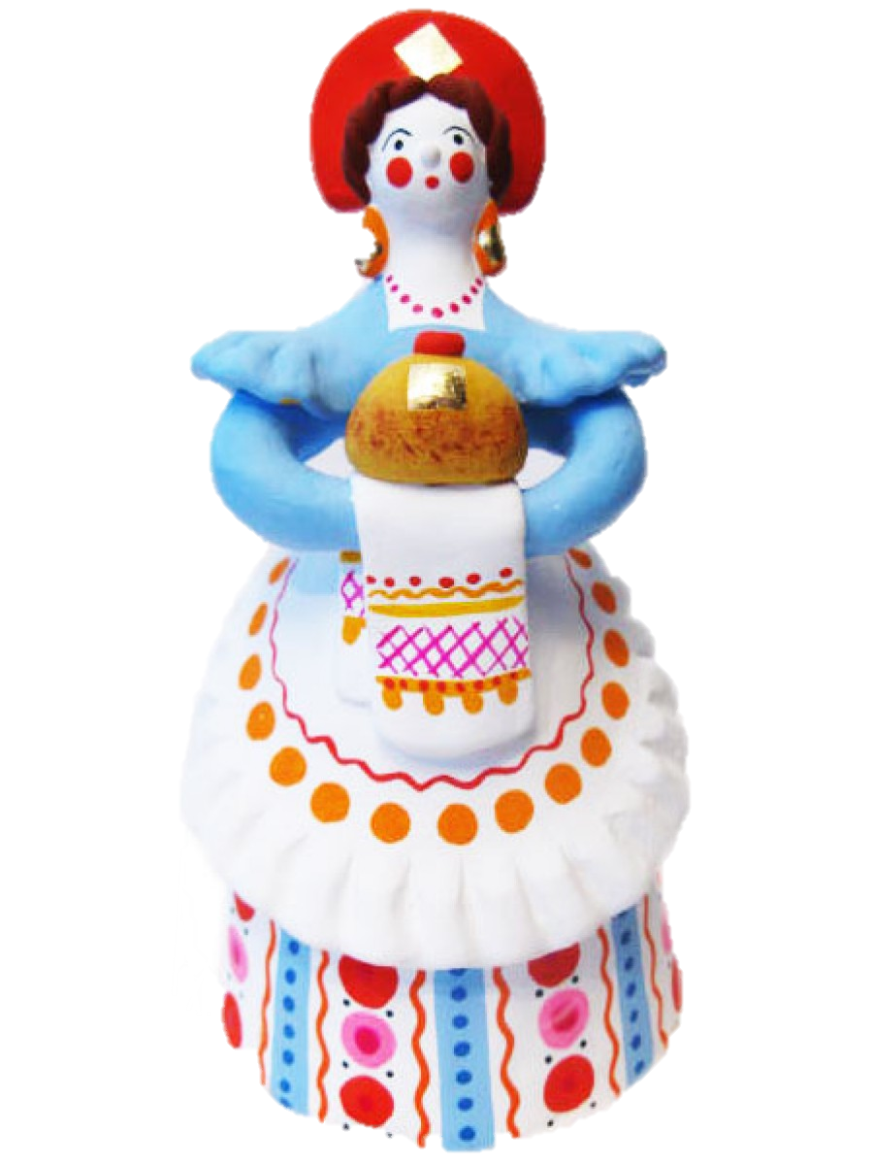
Воспитатель приносит на занятие дымковскую барышню, вместе с детьми любуется ею.
-Давайте внимательно посмотрим на игрушку и скажем, какая она (подбор прилагательных: глиняная, расписная, красивая, нарядная и т д.)
-А какие еще дымковские игрушки вы знаете? (лошадки, уточки, индюки, медведи, курочки с цыплятами).
-Дымковские мастера с такой любовью делали игрушки, что называли их очень ласково
Воспитатель: Дети:
Не лошадь, а… лошадка
Не утка, а… уточка
Не курица, а… курочка
Не собака, а… собачка
Не петух, а… петушок
Не козел, а… козлик
Не олень, а… олешек

Slide 3
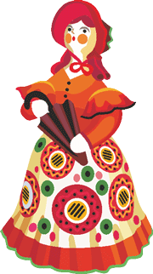
Давайте сами попробуем слепить такую барышню
Пальчиковая гимнастика
(дети выполняют имитационные движения руками
в соответствии с текстом).
Глину мягкую замесим,
И получше разомнем.
На кусочки все разделим,
Барышню лепить начнем:
Мы скатаем голову,
Юбку - раскатаем.
Юбка словно колокол,
Их соединяем.
Прищипнём вверху кокошник,
Руки ей приладим,
А затем возьмем в ладошки,
Пальчиком загладим.

Slide 4
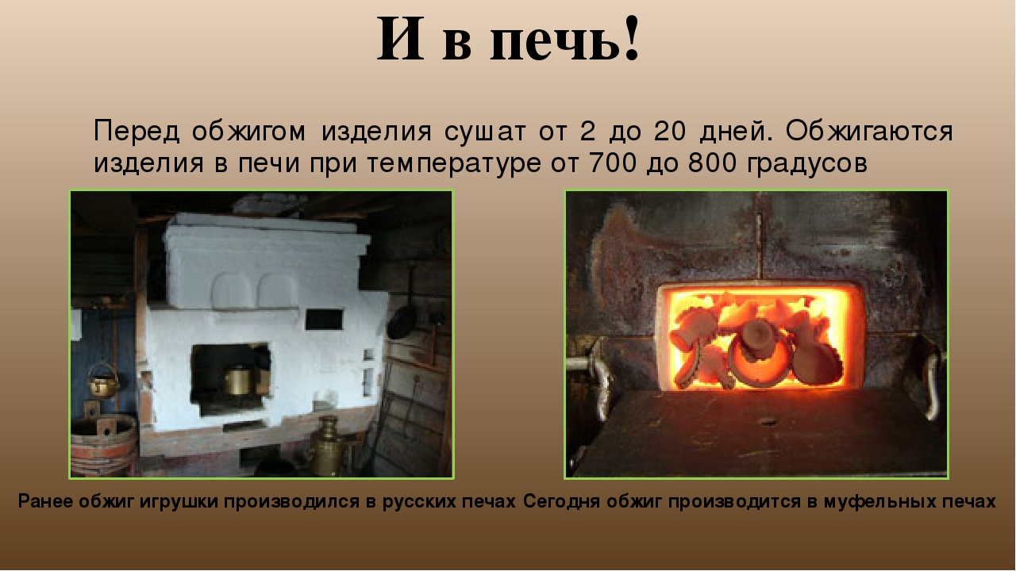
Вот и готова наша глиняная барышня. Глина еще сырая, игрушку нужно
немного подсушить. Давайте подуем на нее (дети дуют на воображаемую поделку, свои ладошки).
А что дальше делают с вылепленными игрушками? Правильно, ставят в
специальную печь - обжигают. Для чего? (чтобы глина стала крепче,
игрушки не рассыпались).
А чтобы время обжига игрушек проходило быстрее, пели песенку и
пританцовывали:
Лa - ла - ла
Глина мягкою была.
Ли -ли - ли
Мы игрушек налепили.
Ло - ло - ло
А у печки нам тепло.
Ле - ле - ле
Хорошо у нас в селе.
Давайте и мы ее споем (поют вместе с воспитателем).
А обожженные фигурки мастерицы... правильно, расписывали.

Slide 5
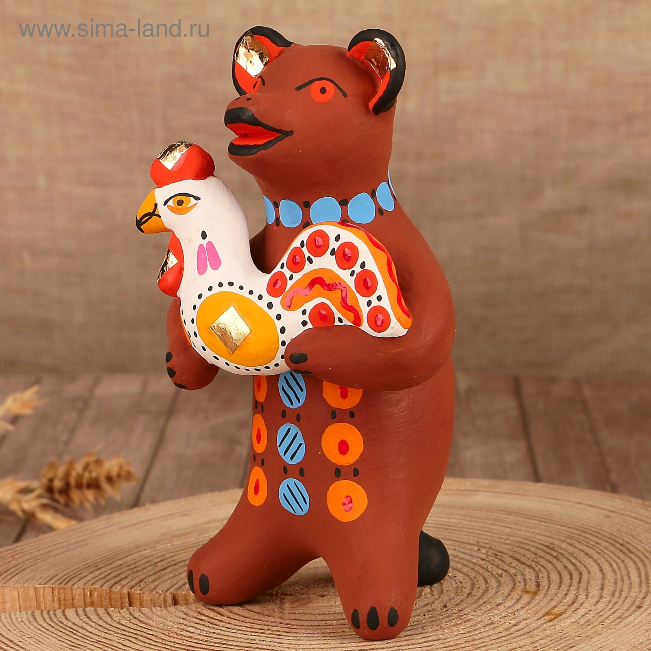
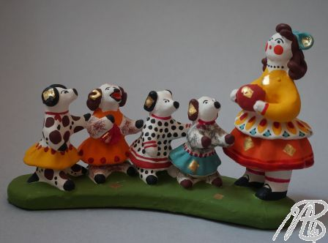
Дымковские игрушки всегда такие красивые, смотришь на них, и хочется
стихи сочинять. Давайте попробуем, как настоящие поэты досказать
стихотворные строчки, чтобы сохранилась рифма:
Барышня - красавица всем нам очень...(нравится).
Кофточка цветная, юбка ... (расписная).
На коне сидит Емеля, едет он на ... (карусели),
Много есть зверюшек дымковских ... (игрушек).
Уточка с утятами, курочка с ... (цыплятами).
У большого индюка все расписаны ... (бока).
Будет весело реветь в цирке глиняный ... (медведь).
Спасибо за внимание!

